Slide 1


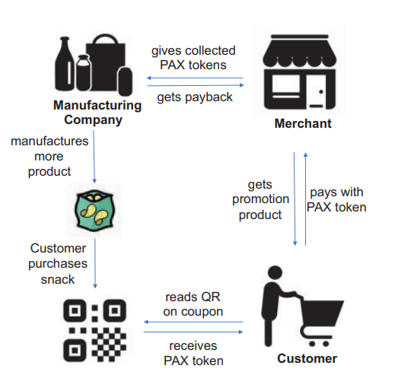


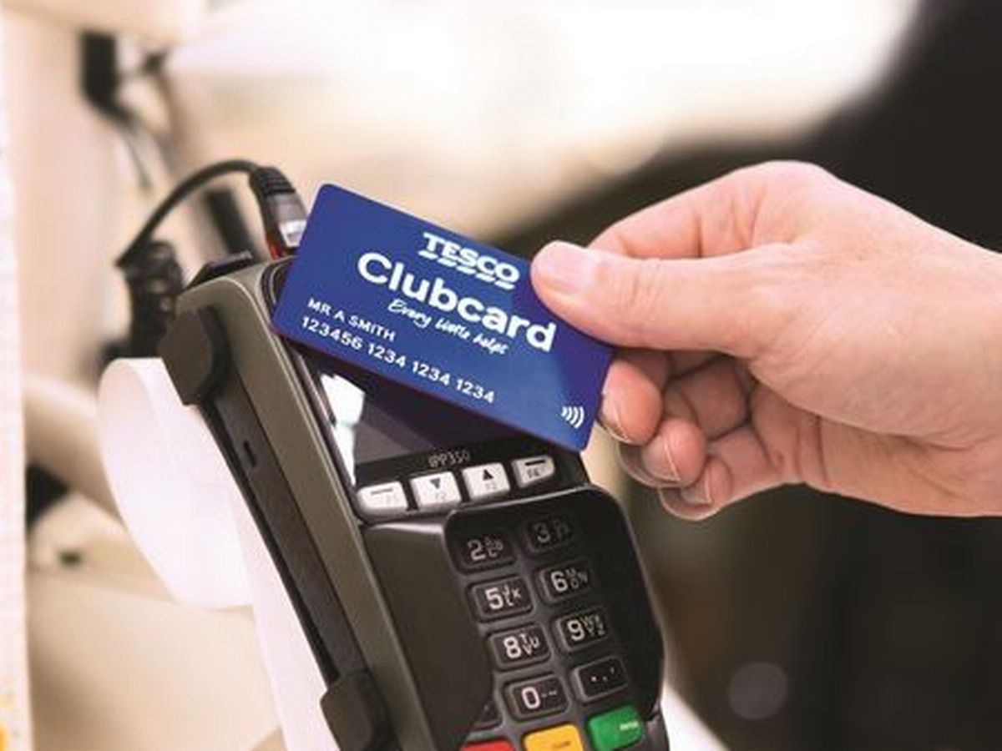
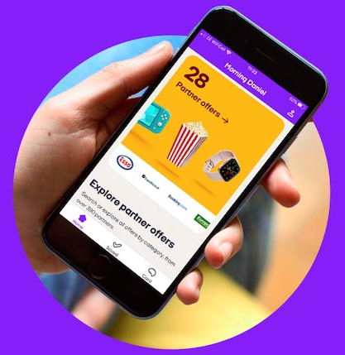
ر
ششمین همایش پیشرفت های معماری سازمانی
دانشگاه شهید بهشتی، 2۵ و 2۶ آبان ماه ۱۴۰۱
بازار ثانویه: بستری برای تبادل ارزهای تبلیغاتی در باشگاه مشتریان
مائده مشرف دهکردی، سید عباس میرقاسمی
استادیار گروه نرم افزار و سامانه‏های اطلاعاتی، دانشکده مهندسی و علوم کامپیوتر، دانشگاه شهید بهشتی، تهران
دانشجوی کارشناسی مهندسی کامپیوتر، دانشگاه شهید بهشتی، تهران
m_mosharraf@sbu.ac.ir
s.mirghassemi@sbu.ac.ir
مقدمه
بنگاه‏های اقتصادی برای افزایش سود خود، به صورت مستمر برنامه تجاری خود را مورد بررسی قرار می‏دهند. در روش سنتی، بنگاه‏های اقتصادی تلاش می‏کنند با استفاده از تبلیغات، فروش شخصی و عمومی و بازاریابی مستقیم تعداد مشتریان خود را افزایش دهند. این در حالی است که مطالعات انجام شده روی داده‏های بازار نشان می‏دهد، هزینه جذب مشتریان جدید پنج برابر بیشتر از حفظ مشتریان موجود است. از طرف دیگر، با پیشرفت تکنولوژی، اطلاعات مصرف کنندگان نسبت به تأمین کنندگان افزایش یافته است و کشف قیمت یک محصول برای مصرف کننده تسهیل شده است. همچنین برخلاف گذشته تغییر تأمین کننده یا فروشنده یک کالا دیگر کار سختی نیست. به همین علت، امروزه قیمت تنها مزیت رقابتی نیست و بنگاه‏های اقتصادی باید بتوانند برای حفظ مشتریان خود، آنها را راضی و وفادار نگهدارند.
با در نظر گرفتن این نکته که برای هر کسب و کاری محصولات رقیب یا جایگزین‌های زیادی وجود دارد، مشتریان می‏توانند با دست باز خدمات یا کالای مدنظر شان را انتخاب کنند. بنابراین در صورتی که مشتریان نسبت به خدمات/کالا بنگاه اقتصادی فعلی راضی باشند، قطعاً انتخاب بعدی‏شان هم از همان بنگاه اقتصادی خواهد بود. اولیور وفاداری را به این شکل تعریف می‏کند: «تعهدی عمیق برای خرید مجدد یا حمایت مجدد از یک خدمت/کالا به طور مداوم در آینده که باعث خرید تکراری از همان برند یا مجموعه‌ای از برندها می‌شود، هرچند مشتری در محیطی پر از تبلیغات و بازاریابی مؤثر که ممکن است باعث تغییر رفتارش شود، قرار داشته باشد». علاوه بر این، او بیان می‌کند که سطح نهایی وفاداری زمانی است که مشتری یک خدمات/کالا را دوباره می‏خرد و به علت وفاداری به یک برند، به قیمت آن توجهی نمی‏کند. برای این‌که مشتری وفادار شود و وفادار بماند، باید قانع شود که بنگاه اقتصادی، بهترین خدمات/کالا را در میان رقبا ارائه می‏دهد.
بنگاه‏های اقتصادی برای افزایش وفاداری مشتریان از رویکردهای مختلفی استفاده می‏کنند که به دو دسته عمده قابل تقسیم هستند:
افزایش هزینه تغییر که باعث می‏شود مشتری نتواند به راحتی بنگاه اقتصادی خود را تغییر دهد. بنابراین مشتری هنگام مهاجرت به بنگاه‏های اقتصادی دیگر، هزینه‏های سرمایه‏ای بالا، جستجوی زیاد، یا از دست دادن تخفیف‏های مشتری وفادار را تجربه می‏کند.
بهبود رضایت از بنگاه اقتصادی فعلی رویکرد دیگری برای حفظ مشتریان است. رضایت مشتری از یک بنگاه اقتصادی به هنگام مواجه با قیمت‏های پایین‏تر رقبا، تغییر بنگاه اقتصادی را برای مشتری سخت می‏کند.
باشگاه مشتریان رویکردی است که می‏تواند با افزایش هزینه تغییر، رضایت از بنگاه اقتصادی را به حداکثر برساند. طرح‏های متعددی به منظور پیشبرد اهداف باشگاه مشتریان طراحی و اجرا شده است. پرداخت ارزهای تبلیغاتی یکی از این طرح‏هاست که با هدف نگهداشت مشتری وفادار و ارائه ارزش به او انجام می‏شود. اگرچه در این طرح، محیط پویای کسب و کار و تأثیراتی که می‏تواند بر ارزش و انگیزه بنگاه و مشتری در استفاده از ارزهای تبلیغاتی داشته باشد دیده نشده است. هدف از این مقاله بهبود رویکرد ارزهای تبلیغاتی باشگاه مشتریان به منظور اعمال تأثیر محیط، فراهم آوردن امکان خرید و فروش این ارزها و افزایش جذابیت و انگیزه مشتری برای تعامل با بنگاه اقتصادی است.
مشتریان
بعد از خرید از بنگاه اقتصادی مقداری ارز تبلیغاتی (با توجه به میزان خرید) به اعتبار حساب باشگاه هر مشتری اضافه می‏گردد. با توجه به طرح‏های موجود باشگاه، مشتری می‏تواند با اعتباری که کسب کرده است از مزایای مختلفی بهره‏مند شود. علاوه بر این، امکان نقل و انتقال ارزهای تبلیغاتی میان حساب‏های مشتریان وجود دارد. پس در صورتی که مشتری نخواهد با استفاده از ارزی که دریافت کرده است از بنگاه خریدی داشته باشد، می‏تواند آن را در بازار ثانویه به فروش برساند. از آن جایی که قیمت در بازار ثانویه نوسان دارد، ممکن است فروش در بازار ثانویه به نسبت خرید کالا/خدمات از بنگاه اقتصادی با سود یا ضرر همراه باشد.
خرید کالا با استفاده از پول نقد
خرید کالا با استفاده از ارز تبلیغاتی
بنگاه اقتصادی
پیش از این، بنگاه اقتصادی تلاش می‏کرد که با کاهش قیمت عرضه کالا/خدمات و حاشیه سود خود، در بازار رقابتی جایگاه خود را حفظ کند. حال به جای این که از قیمت کالا/خدمات خود بکاهد، آنها را با قیمت واقعی‏شان عرضه می‏کند و متناسب با تخفیف آن ها، ارز تبلیغاتی به مشتریان پرداخت می‏کند. علاوه بر این، بنگاه اقتصادی تضمین می‏کند که این ارز تبلیغاتی را به ارزش معینی خریداری کرده و یا معادل آن کالا/خدمات ارائه می‏دهد.
نکته قابل توجه این است که بنگاه اقتصادی نباید بیشتر از ارزشی که در مجموع برای تخفیف دادن به مشتریان در نظر گرفته است، ارز تبلیغاتی ایجاد کند، چرا که مشتریان صاحب ارز تبلیغاتی، می‏توانند با همزمان نقد کردن آنها بنگاه اقتصادی را به ضرر برسانند. همچنین بنگاه اقتصادی باید بتواند در بازه‏های زمانی مشخص، ارزهای تبلیغاتی خود را از بازار جمع آوری کرده و از انباشته شدن سرمایه خود در دست دیگران جلوگیری کند. درصورتی که مشتری ارزهای تبلیغاتی خود را پیش از آن زمان نقد نکرده باشد، در واقع از تخفیفی که برایش در نظر گرفته شده است، صرف نظر کرده است و این موضوع به نفع بنگاه اقتصادی خواهد بود.
به منظور افزایش مقبولیت ارزهای تبلیغاتی، بنگاه اقتصادی می‏تواند برای خرید با آنها امتیاز ویژه‏ای در نظر گیرد. بنابراین، مشتری حتی حاضر می‏شود ارزهای تبلیغاتی را از بازار ثانویه بخرد تا بتواند از بنگاه اقتصادی خرید مقرون به صرفه‏تری داشته باشد. بنگاه اقتصادی می‏تواند از نوسانات قیمتی که در بازار ثانویه پیش می‏آید با منطق و به دور از طمع استفاده کند. اگرچه، هر چه دامنه نوسانات شدیدتر باشد، اعتبار این ارز بین مشتریان کاهش می‏یابد. در بازار ثانویه ممکن است قیمت ارز تبلیغاتی از حد تعیین شده بیشتر یا کمتر شود.
مشتری
پرداخت پاداش مشتریان
بنگاه اقتصادی
خرید ارز برای پس انداز
خرید ارز برای خرید از بنگاه اقتصادی
خرید ارز برای تامین پاداش مشتریان
فروش ارز برای نقد کردن
بازار ثانویه
فروش ارز برای نقد کردن
بازار ثانویه
بنگاه اقتصادی برای ارز تبلیغاتی ارزش گذاری اولیه را انجام داده است. با این حال، میزان عرضه و تقاضای این ارزها در بازار می‏تواند قیمت خرید و فروش آنها را مشخص کند. بازار ثانویه وظیفه دارد تمام افرادی را که در این بازار شرکت می‏کنند، احراز هویت کند. علاوه بر این، بازار ثانویه مسئولیت ثبت، مدیریت و پیگیری سفارش‏های خرید و فروش را بر عهده دارد. بعد از ثبت سفارش خرید و فروش در بازار ثانویه، ارز تبلیغاتی یا پول قفل شده و غیر قابل انتقال خواهد بود. بعد از نظیر شدن خریدار و فروشنده ارز، بازار فرایند خرید را تکمیل کرده و ارز تبلیغاتی از حساب فروشنده به حساب خریدار منتقل می‏شود. بازار ثانویه از سرمایه در گردش منفعتی کسب نمی‏کند و فقط به ازای ثبت هر سفارش، کارمزد معینی دریافت می‏کند.
طرح ارز تبلیغاتی نیاز به برنامه حسابداری دقیق دارد تا تراکنش‏های مشتریان را ثبت و پیگیری کند. بنابراین، باشگاه باید بتواند موجودی مشتریان را با توجه به تراکنش‏ها و خریدهای پیشین محاسبه کند. همچنین باید از نقل و انتقال ارز تبلیغاتی به حساب‏های دیگر نیز پشتیبانی کند. به منظور تشویق مشتریان، نمایش دارایی ارز آنها و محاسبه ارزش اقتصادی آن می‏تواند تأثیر مثبتی در افزایش پس انداز ارزها داشته باشد. نکته حائز اهمیت دیگر، برخورد رقبای بنگاه اقتصادی با این طرح است. در صورتی که مقدار زیادی از ارزها در اختیار رقبا قرار گیرند، بنگاه اقتصادی مزیت خود را برای ارائه تخفیف به مشتری‏ها از دست خواهد داد. بنابراین، لازم است قوانین مشخصی برای بازخرید ارزها از رقبا تدوین شده باشد.
کارت باشگاه تسکو :
دارندگان کارت باشگاه تسکو از تخفیف‏های ویژه برای محصولات موجود در فروشگاه برخوردار می‏شوند. مشتریان به ازای هر یک پوندی که در فروشگاه فیزیکی یا برخط خرج می‏کنند، یک امتیاز دریافت می‏کنند. در صورت هزینه کرد هر دو پوند برای سوخت، یک امتیاز دیگر اضافه می‏شود. امتیازهای مشتریان قابل تبدیل به کارت خرید از مجموعه تسکو است. کارت خرید، قابل معامله نیز هست و برخی از شرکای تسکو آنها را با ارزش حتی دو یا سه برابر به ازای دریافت کالا/خدمات‏شان با مشتریان معامله می‏کنند. تفاوت مدل ارز تبلیغاتی با تسکو در آن است که تسکو اجازه نمی‏دهد امتیاز مشتری به صورت مستقیم به پول نقد تبدیل شود، بلکه با ایجاد محیطی با تنوع کالا و خدمات، مشتری را مجبور به مبادله کارت در همان مجموعه می‏کند.
نکتار:
مشتریان می‏توانند با خرید از برندهای مختلف مانند سنت بریس، آرگوس، اسو و ای بِی امتیاز جمع آوری کنند، سپس در فروشگاه‏های تحت قرارداد با نکتار امتیازهای خود را به پول نقد تبدیل کنند یا آنها را خرج کنند. تفاوت شرکت نکتار با مدل ارز تبلیغاتی، نبود بازار ثانویه رسمی است. به همین دلیل، مشتریان برای نقد کردن امتیازهای خود باید به فروشگاه‏های زیر مجموعه نکتار مراجعه کنند. در مدل نکتار، امتیازها قابل انتقال به غیر نیست، ولی با افزایش نوع و تعداد بنگاه‏های اقتصادی که میتوان این امتیازات را در آن جا خرج کرد، نکتار تلاش می‏کند تا مشتریان امتیازهای خود را در همین سامانه خرج کنند.
ارزیابی
ارزیابی طرح بازار ثانویه در دل باشگاه مشتریان و بررسی تأثیرات آن نیاز به پیاده سازی و اجرای آن در کسب و کارهای مختلف و گذر زمان است. از این رو، ارزیابی اولیه طرح بازار ثانویه با امکان سنجی و بررسی نمونه‏های مشابه انجام شده است.
مراجع
نتیجه گیری
A. McIlroy and S. Barnett, "Building customer relationships: do discount cards work?," Managing Service Quality, vol. 10, no. 6, pp. 345-355, 2000.
R. L. Oliver, Satisfaction: A Behavioral Perspective on the Consumer, New York: Irwin/McGraw Hill, 1997.
P. Kotler, Marketing Management (11 Ed.), London: Sage Publications, 2003.
D. Duffy, "Customer loyalty strategies," Journal of Consumer Marketing, vol. 15, no. 5, pp. 435-448, 1998.
S. Khairawati, "Effect of customer loyalty program on customer satisfaction and its impact on customer loyalty," Research in Business & Social Science, vol. 9, no. 1, pp. 15-23, 2020.
S. Yang, S. L. Yu and J. Bruwer, "The effect of relational benefits in loyalty programmes: Evidence from Chinese milk formula customer clubs," Journal of Consumer Behaviour, vol. 17, no. 2, pp. 211-220, 2018.
L. Ramadhan and Y. MasnitaSiagian, "Impact of Customer Perceived Value on Loyalty: In Context Crm," Journal of Research in Business and Management, vol. 7, no. 3, pp. 24-29, 2019.
M. Stewart, Keep the Right Customers, London: McGraw-Hill Companies, 1996.
S. A. Butscher, "Welcome to the club: Building customer loyalty," Marketing News, vol. 30, no. 19, p. 9, 1996.
B. Stauss, K. Chojnacki, A. Decker and F. Hoffman, "Retention effects of a customer club," International Journal of Service Industry Management, vol. 12, no. 1, pp. 7-19, 2001.
L. O’Malley, "Can loyalty schemes really build loyalty?," Marketing Intelligence & Planning, vol. 16, no. 1, pp. 47-55, 1998.
V. Zeithaml, R. Rust and L. Katherine, "The Customer Pyramid: Creating and Serving Profitable Customers," California Management Review, vol. 43, no. 4, pp. 118-142, 2001.
R. T. Kreutzer, Erfolgreiches Dialog-Marketing im Modehandel, Köln, Germany: BTE-Praxiswissen, 2016.
B. Berman, "Developing an Effective Customer Loyalty Program," California Management Review, vol. 49, no. 1, pp. 123-148, 2006.
L. O’Brien and C. Jones, "Do Rewards Really Create Loyalty?," Harward Business Review, vol. 79, no. 3, pp. 75-83, 1995.
G. R. Dowling and M. Uncles, "Do Customer Loyalty Programs Really Work?," Sloan Management Review, vol. 38, no. 4, pp. 71-83, 1997.
"Everything about electronic coupon," Young Journalists Club, 21 6 2022. [Online]. Available: https://www.yjc.news/fa/news/8166711/%D9%87%D9%85%D9%87-%DA%86%DB%8C%D8%B2-%D8%AF%D8%B1%D8%A8%D8%A7%D8%B1%D9%87-%DA%A9%D8%A7%D9%84%D8%A7%D8%A8%D8%B1%DA%AF-%D8%A7%D9%84%DA%A9%D8%AA%D8%B1%D9%88%D9%86%DB%8C%DA%A9.
"Nectar," Sainsbury’s, [Online]. Available: https://www.about.sainsburys.co.uk/brands-that-deliver/nectar.
T. McLaughlin, "Tesco Clubcard: Everything You Need to Know," 12 November 2020. [Online]. Available: https://mindovermoneymatters.co.uk/tesco-clubcard-everything-you-need-to-know/.
در این مقاله ضمن تکمیل نواقص طرح ارزهای تبلیغاتی، ایده بازار ثانویه برای تبادل این گونه ارزها و خرید و فروش آنها توسط مشتریان مطرح شد. بازار ثانویه به نگهداشت ارزش ارزهای تبلیغاتی در محیط پویای بازار کمک می‌کند، همچنین جذابیت خرید با این ارزها، افزایش رضایت مشتری و مراجعه مکرر مشتری به بنگاه اقتصادی می‌تواند در وفاداری مشتری تأثیر مثبت داشته باشد. علاوه بر نمونه‏های مشابه مطرح شده، از دیگر دلایلی که می‏توان از موفقیت این طرح اطمینان حاصل کرد این است که بنگاه اقتصادی لازم نیست اعتبار جدیدی را برای ارزهای تبلیغاتی اختصاص دهند. بلکه تنها با بخشی از سود خود که پیش از این به مشتریان تخفیف می‏داد، می‏تواند ارز تبلیغاتی ایجاد کند و آن را به مشتریان ارائه دهد.
امید است در طولانی مدت و با اجرای این طرح در بازارهای مختلف، ابعاد مختلف آن مورد مطالعه و تحلیل قرار گیرد. بلاک‌چین به عنوان بستری مناسب برای ارائه ارزهای دیجیتال، یکی از مقاصد پیاده سازی ارزهای تبلیغاتی است و صرّافی‏های ارز دیجیتال نیز می‏توانند بستر مناسبی برای تحقق بازار ثانویه باشند. در ادامه این تحقیق، ضمن پیاده سازی ایده ارزهای تبلیغاتی در بستر شبکه اتریوم، انتقال باشگاه مشتریان و دیگر طرح‏های وفاداری مشتری به بستر بلاک چین مورد مطالعه قرار خواهند گرفت.

